Slide 1
HỘI CHỨNG VIÊM ĐƯỜNG HÔ HẤP VÙNG TRUNG ĐÔNG DO VIRUS CORONA( MERS- CoV)
BS CKI. NGUYỄN VĂN MINH

Slide 2
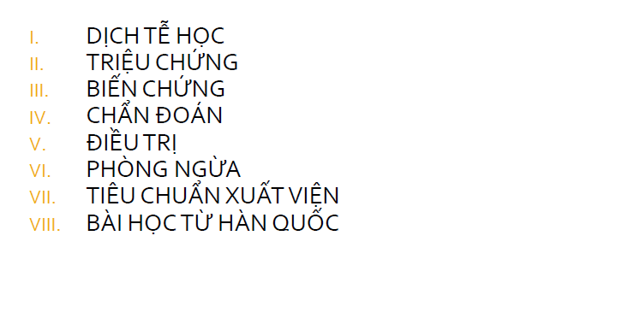
NỘI DUNG

Slide 3
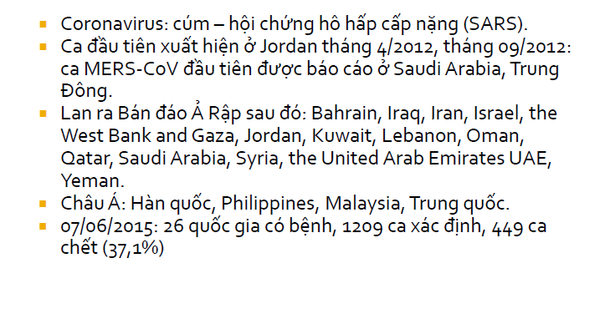
I. DỊCH TỂ HỌC

Slide 4
I. DỊCH TỂ HỌC

Slide 5
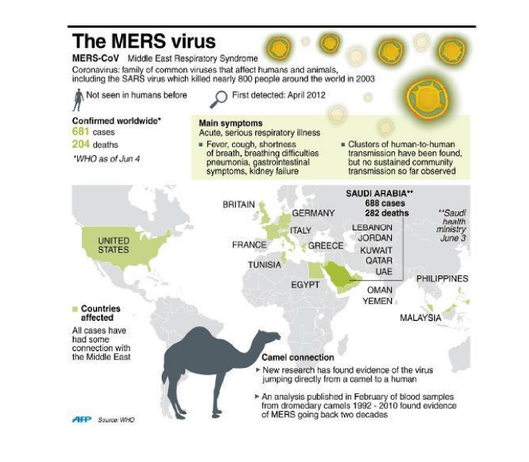

Slide 6
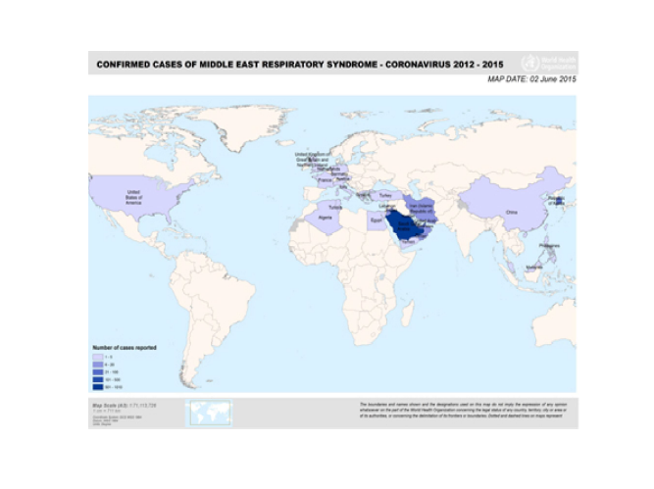

Slide 7
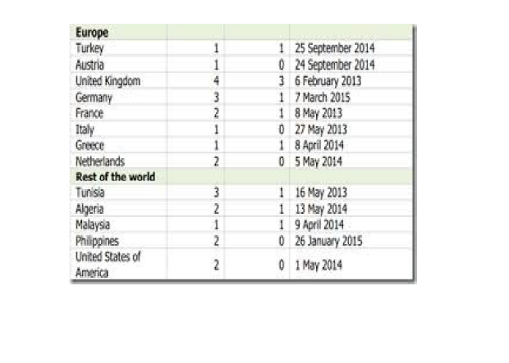

Slide 8
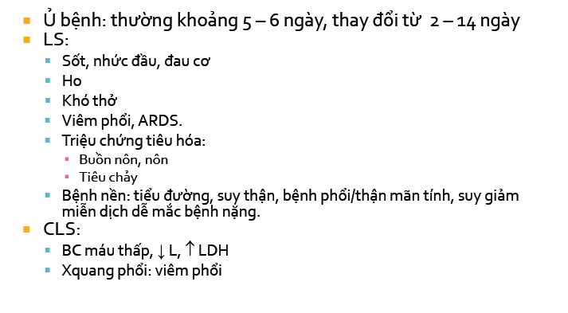
II. TRIỆU CHỨNG

Slide 9
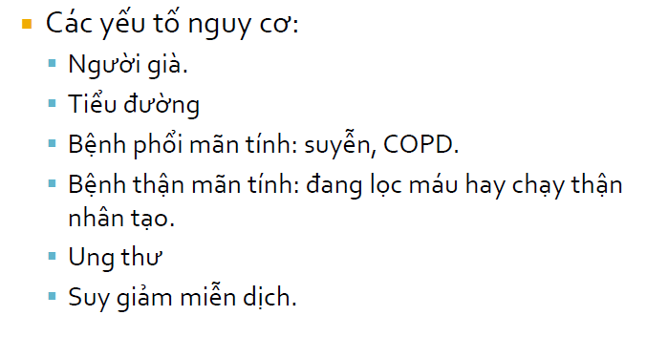
III.BIẾN CHỨNG

Slide 10
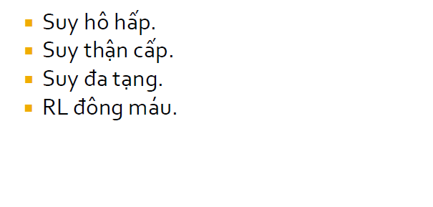
III. BIẾN CHỨNG

Slide 11
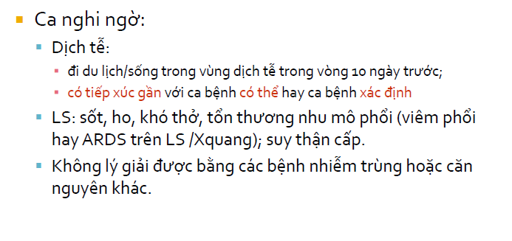
IV. CHẨN ĐOÁN

Slide 12
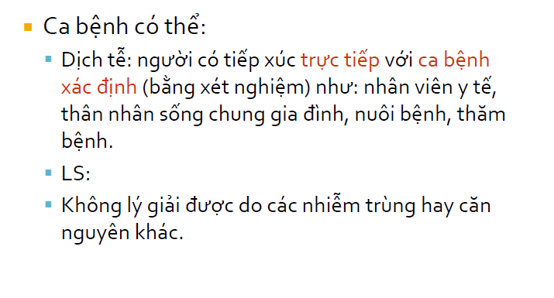
IV. CHẨN ĐOÁN

Slide 13
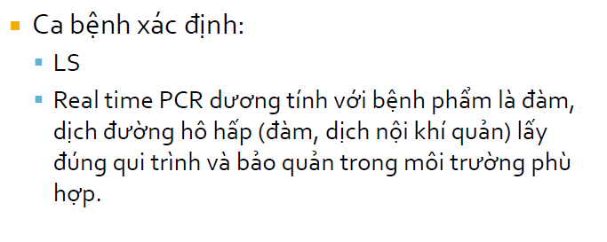
IV. CHẨN ĐOÁN

Slide 14
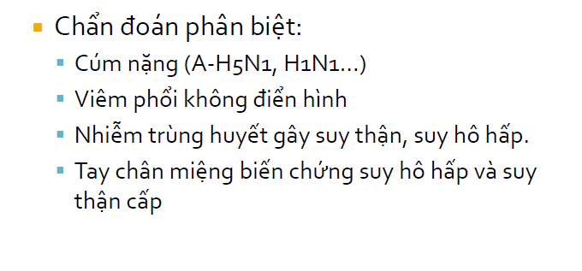
IV. CHẨN ĐOÁN

Slide 15
V. ĐIỀU TRỊ

Slide 16
V. ĐIỀU TRỊ

Slide 17
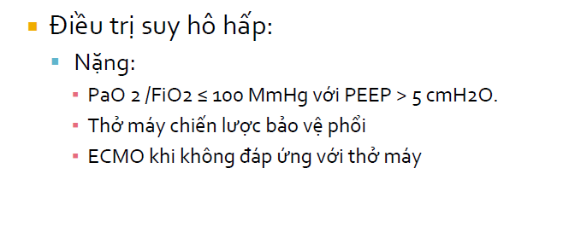
V. ĐIỀU TRỊ

Slide 18
V. ĐIỀU TRỊ

Slide 19
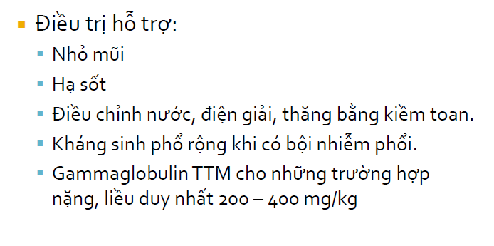
V. ĐIỀU TRỊ

Slide 20
V. ĐIỀU TRỊ

Slide 21
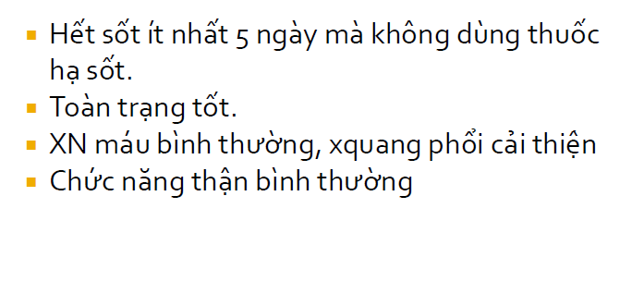
VI. TIÊU CHUẨN XUẤT VIỆN

Slide 22
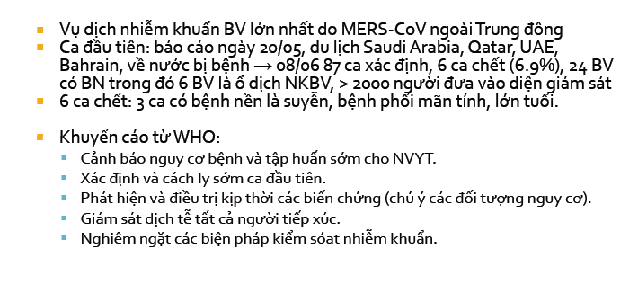
VII. BÀI HỌC TỪ HÀN QUỐC

Slide 24
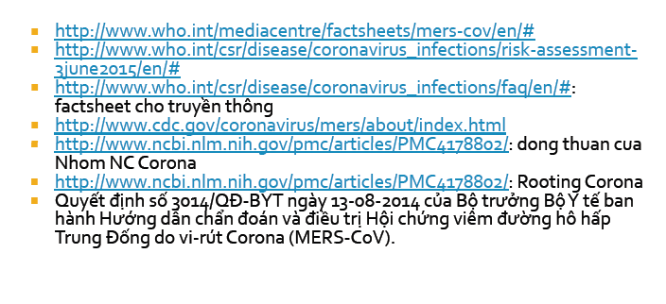
TÀI LIỆU THAM KHẢO

Slide 25
CHÂN THÀNH CÁM ƠN

